Slide 1
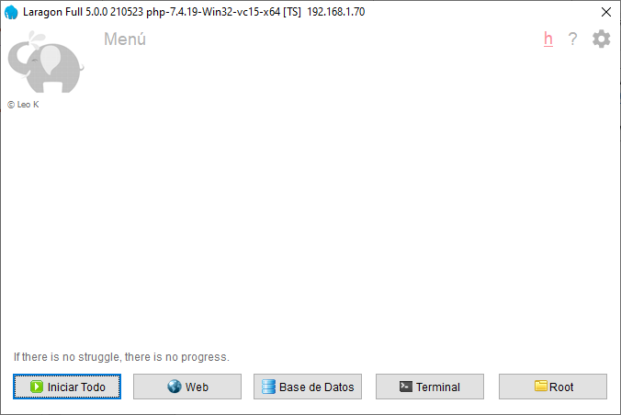
1. Descargar de la siguiente ruta la paquetería laragon en su ultima versión e instalar:
https://github.com/leokhoa/laragon/releases/download/5.0.0/laragon-wamp.exe
2. Una vez instalado abrir el laragon e iniciar los servicios de mysql y apache server desde el botón Iniciar Todo

Slide 2
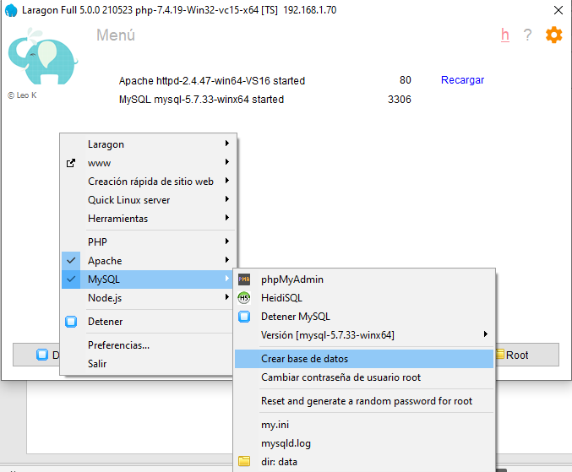
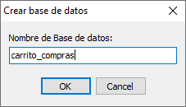
3. Dar clic derecho sobre el laragon, en el menú contextual que aparece dirigirse a MySQL>Crear base de datos y colocar el nombre carrito-compras.

Slide 3
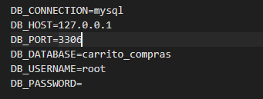
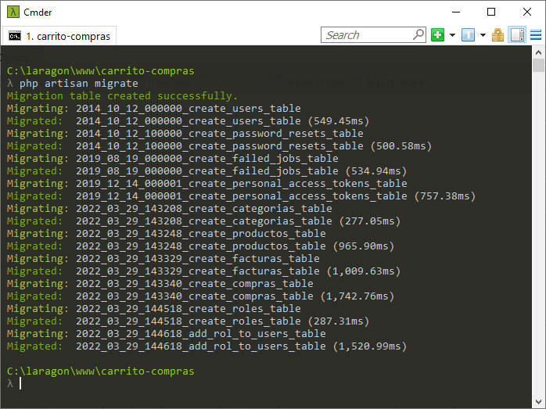
4. Una vez creada la base de datos, dirigirse a la terminal y ejecutar el siguiente comando para instalar laravel: composer global require laravel/installer
5. Una vez instalado descomprimir el archivo carrito-compra.zip en la siguiente ruta: C:\laragon\www
6. Nos dirigimos a la carpeta del proyecto y posicionados en la raíz del proyecto abrimos el archivos .env, localizamos las siguientes líneas y cambiamos los datos por nuestros datos que tenemos configurados en mysql
7. Desde la terminal nos dirigimos a la carpeta el proyecto C:\laragon\www\carrito-compras y ejecutar el siguiente comando para crear la estructura de las tablas en la base datos: php artisan migrate y esperamos a que se ejecuten las migraciones

Slide 4
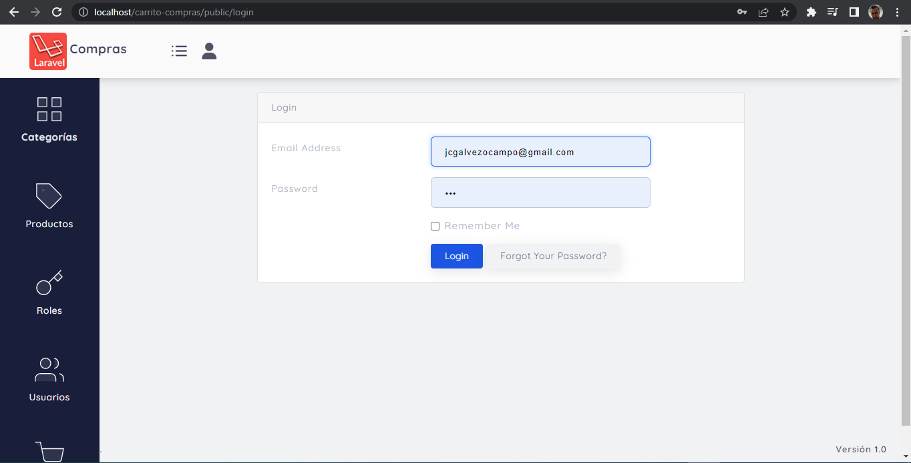
8. Dentro la terminal ejecutamos los seeders que ya vienen dentro del proyecto con el siguiente comando: php artisan migrate:refresh –seed esperamos a que se ejecuten los seeders para que las tablas de nuestra base de datos sea poblada con información
9. Dentro de nuestro navegador nos dirigimos a la siguiente dirección: http://localhost/carrito-compras/public/home nos aparace el formulario de login e ingresamos los siguientes datos:
Para el caso del administrador los datos son email jcgalvezocampo@gmail.com y password 123
Para el caso del cliente los datos son email cliente@gmail.com y password 123

Slide 5
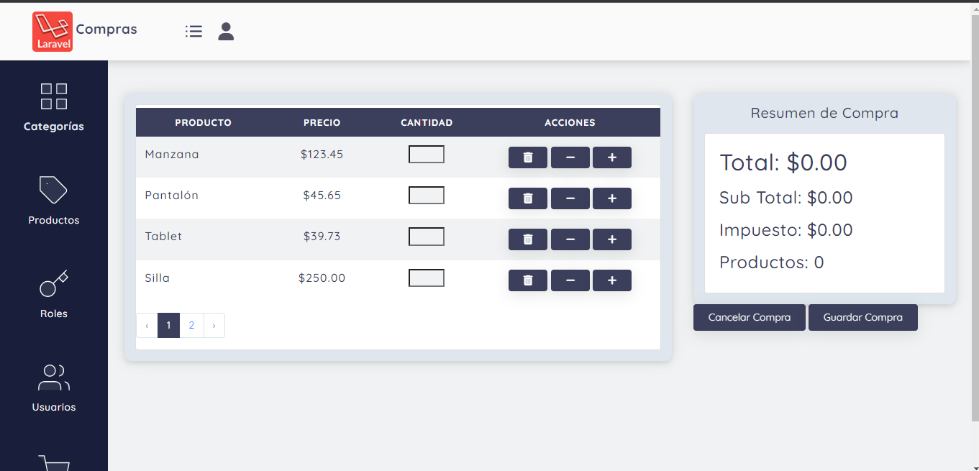
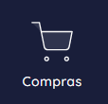




El usuario administrador tienes todos los privilegios dentro de la aplicación, puede manipular los CRUD y hacer compras.
En el caso del cliente solo puede realizar compras de los productos existentes.
Dentro del sistema se tienes los accesos mediante enlaces del lado izquierdo a Categorías, Productos, Roles, Usuarios, Compras y Facturas.
El usuario cliente solo tiene acceso a las rutas de Compras
Para realizar una compra solo basta con dirigirse al enlace Compras
Desde este enlace sólo resta hacer las compras de los productos para esto solo es necesario dar clic en el botón en el producto que se desee adquirir y automáticamente se realizan los cálculos en totales e impuesto. De igual manera se pueden quitar los productos adquiridos anterior con el botón o quitar la compra de ese producto con el botón .
Para finalizar la compra y realizar la transacción solo basta con dar clic en el botón Guardar Compra

Slide 6

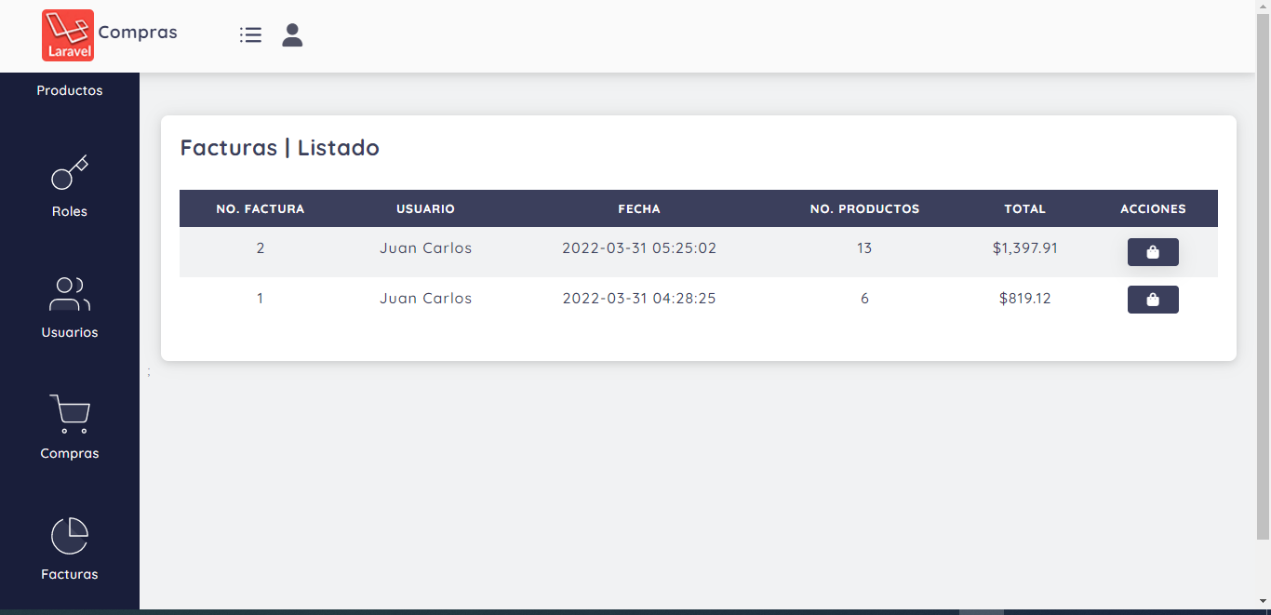
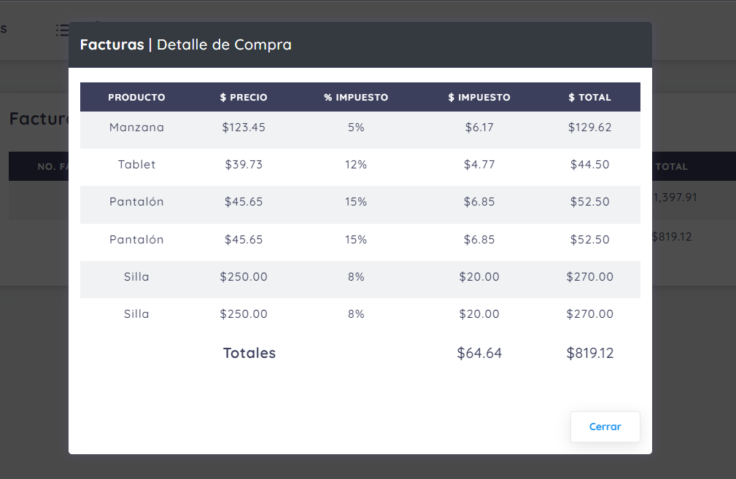
Para poder visualizar las compras que se han realizado en el sistema, logueados como administrador nos dirigimos al enlace Facturas
Para poder visualizar las compras que se han realizado en el sistema, logueados como administrador nos dirigimos al enlace Facturas

